Slide 1
Visiems prieinamas mokymasis: iššūkiai ir galimybės
iššūkiai
Sigita Koroliovė,
2024-05-27

Slide 3
30

Slide 4
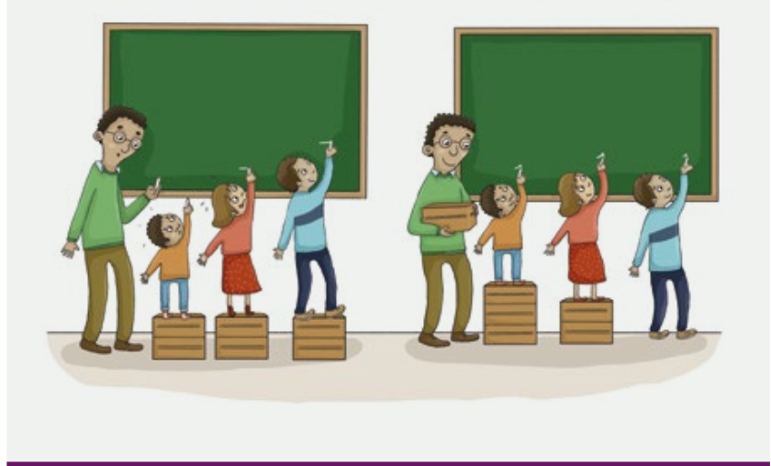
Equality and equity
LYGYBĖ
TEISINGUMAS

Slide 5
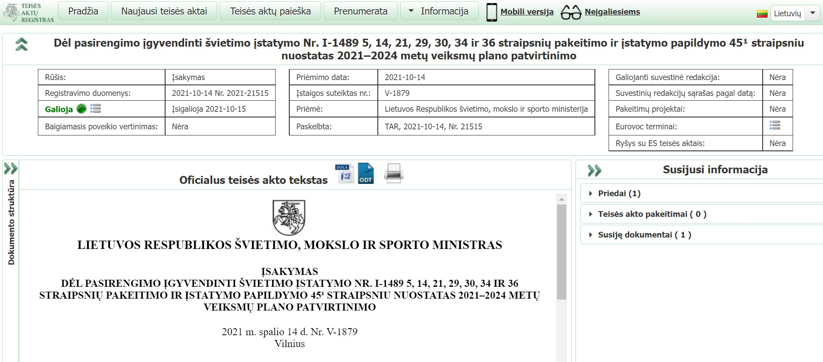

Slide 6
Įtraukiojo ugdymo reikalavimai:
prieinamumas,

Slide 8
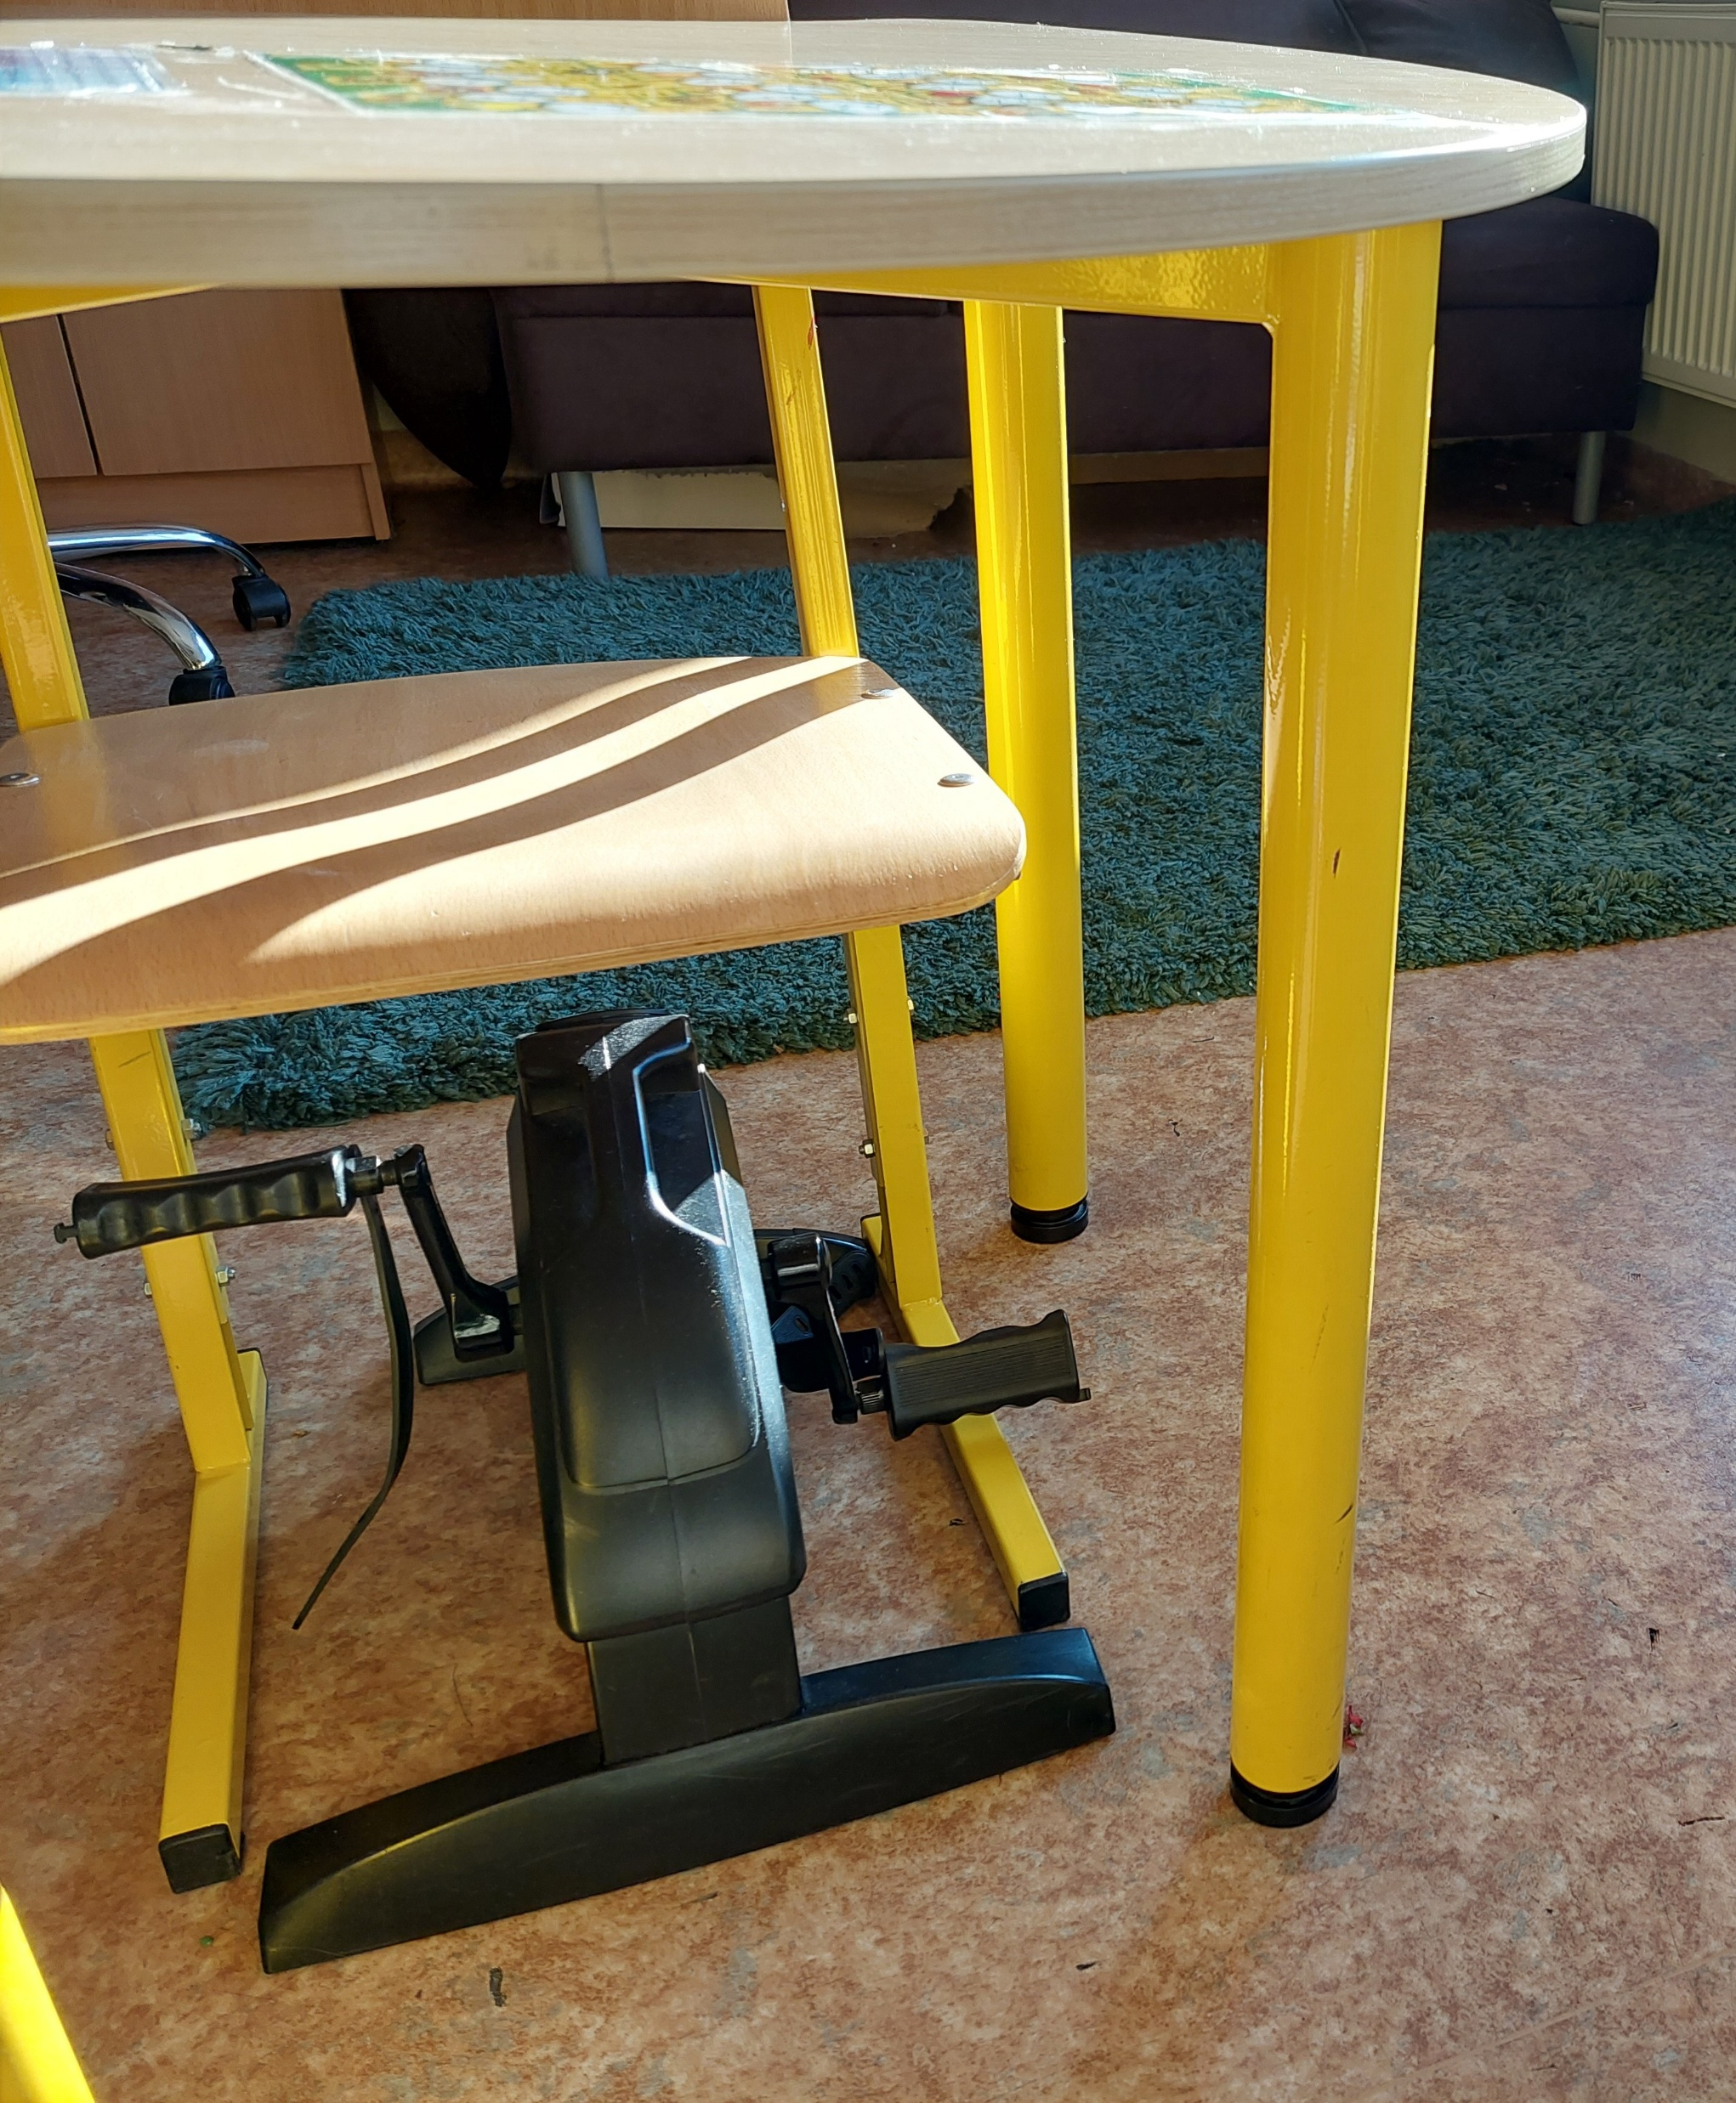
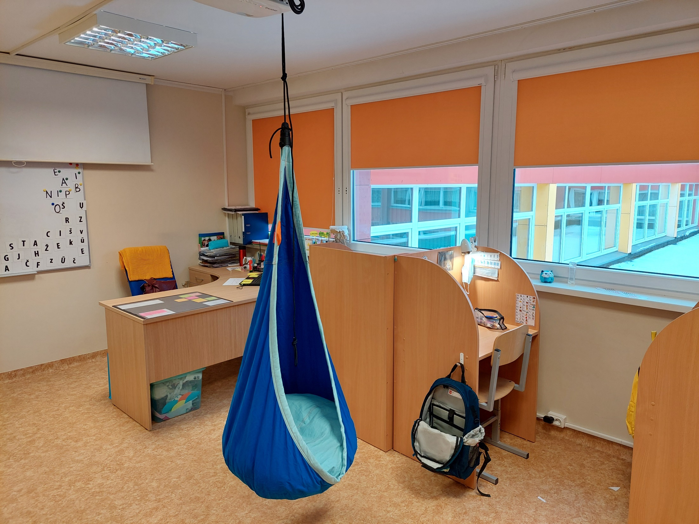
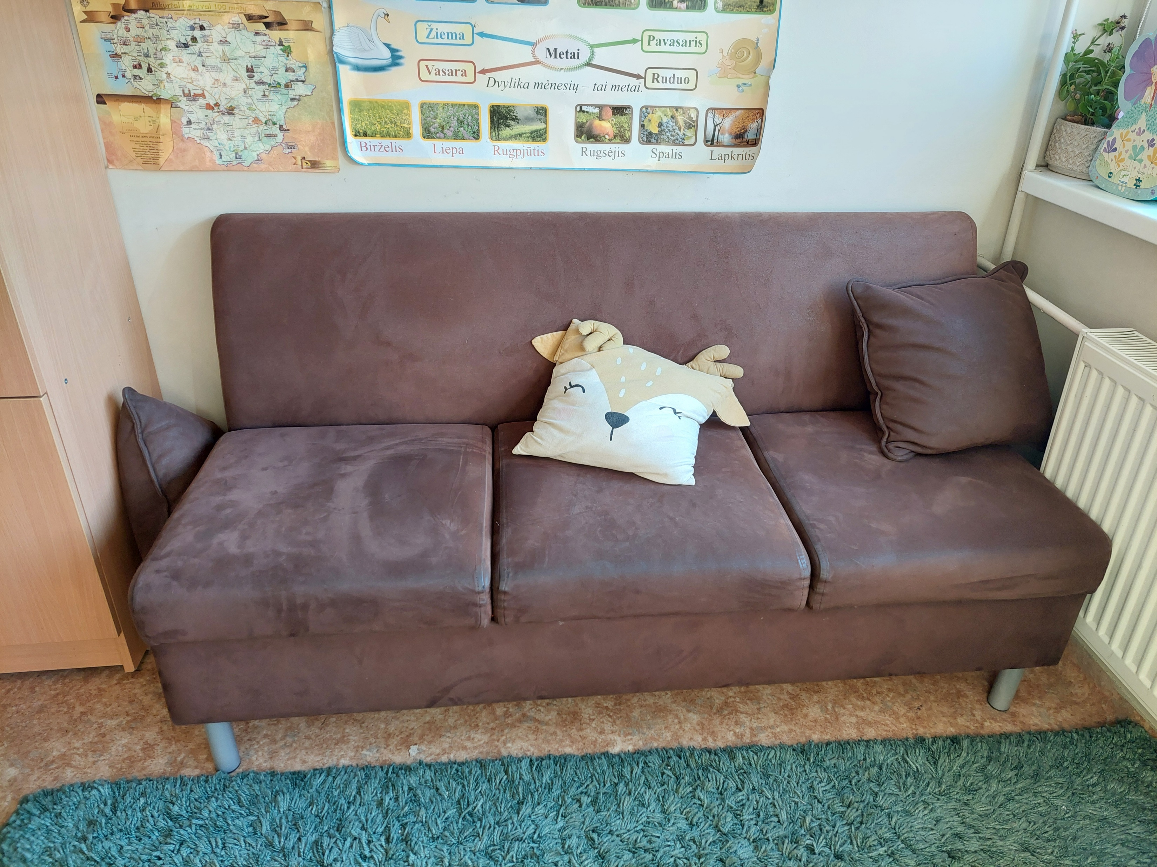
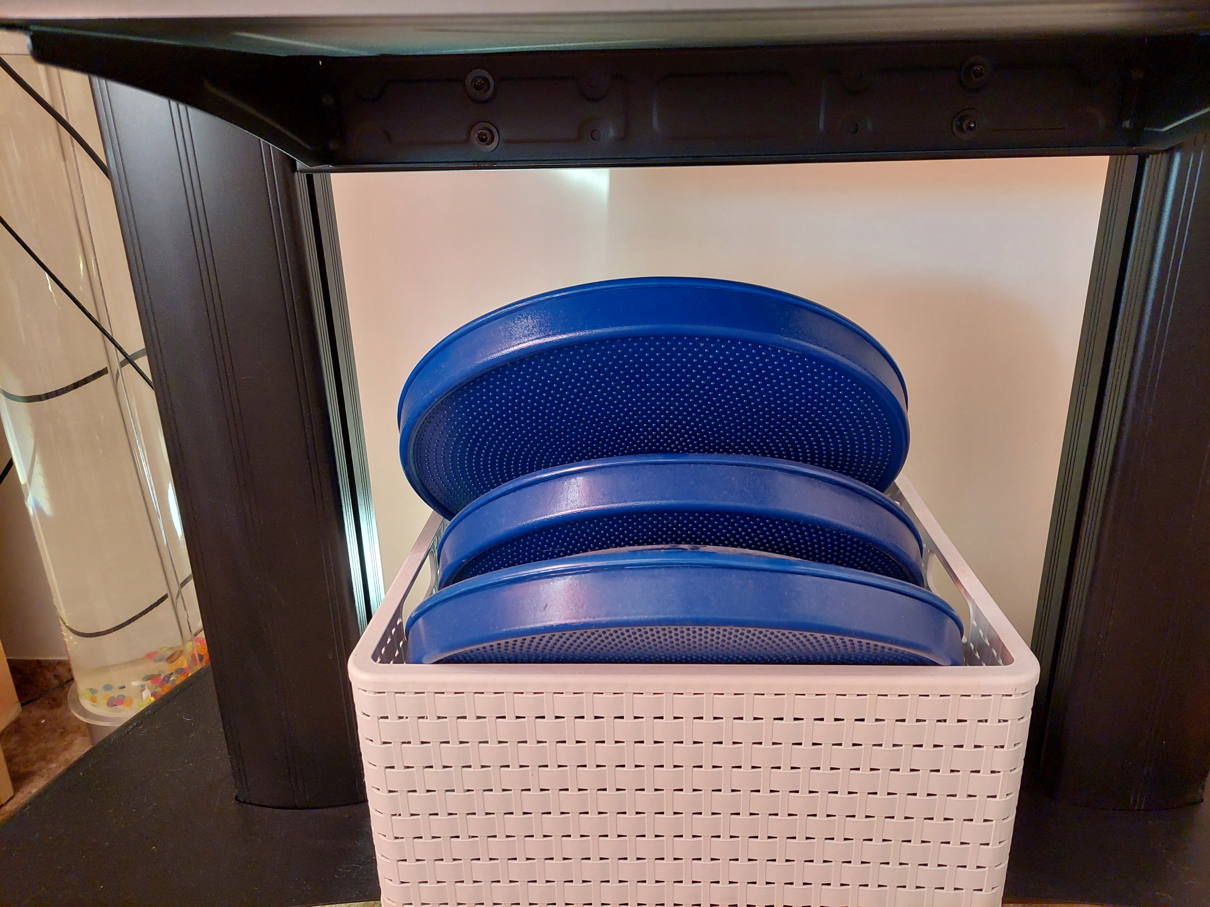
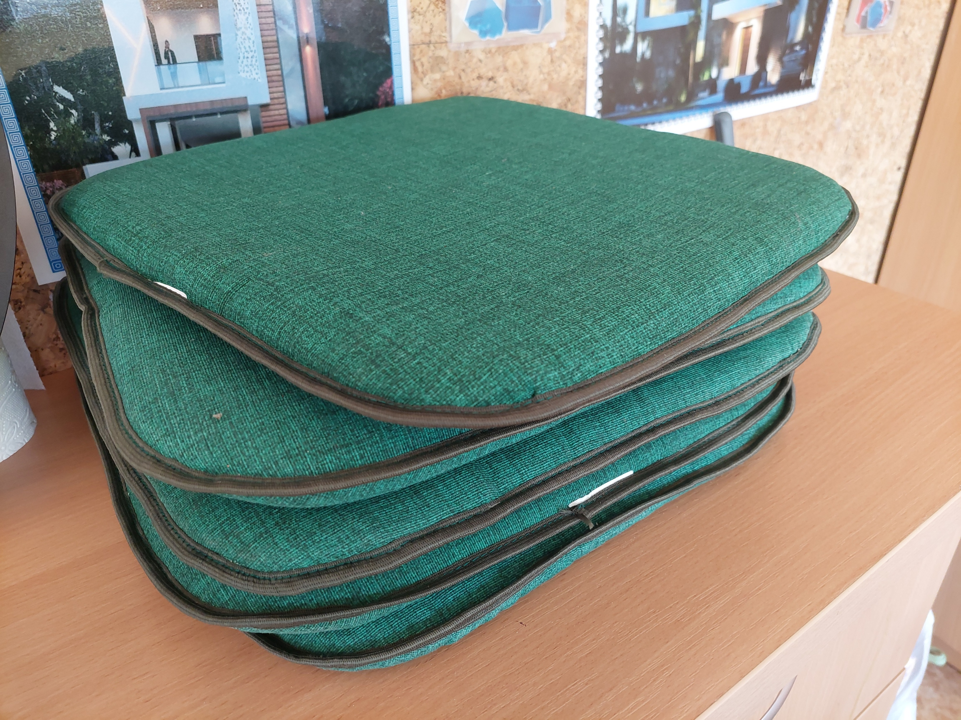
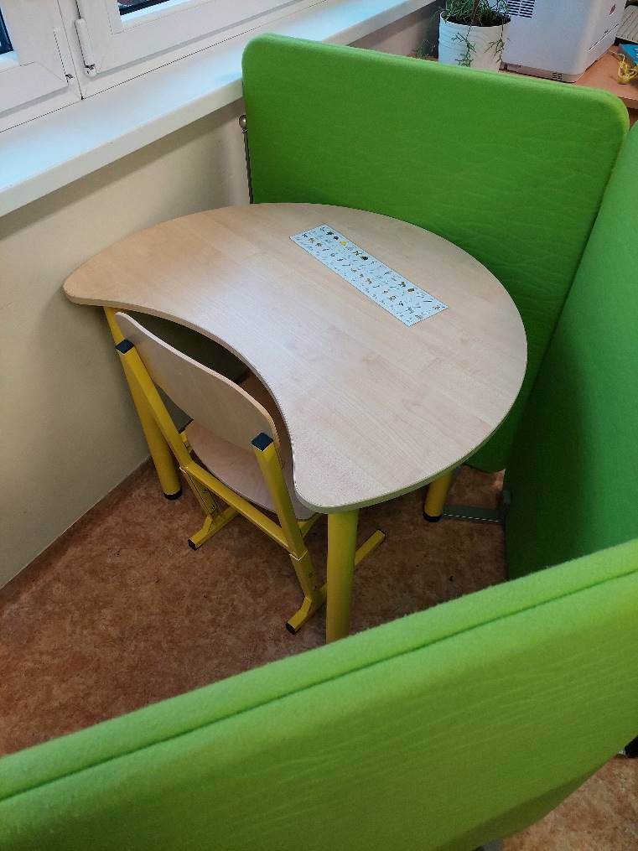
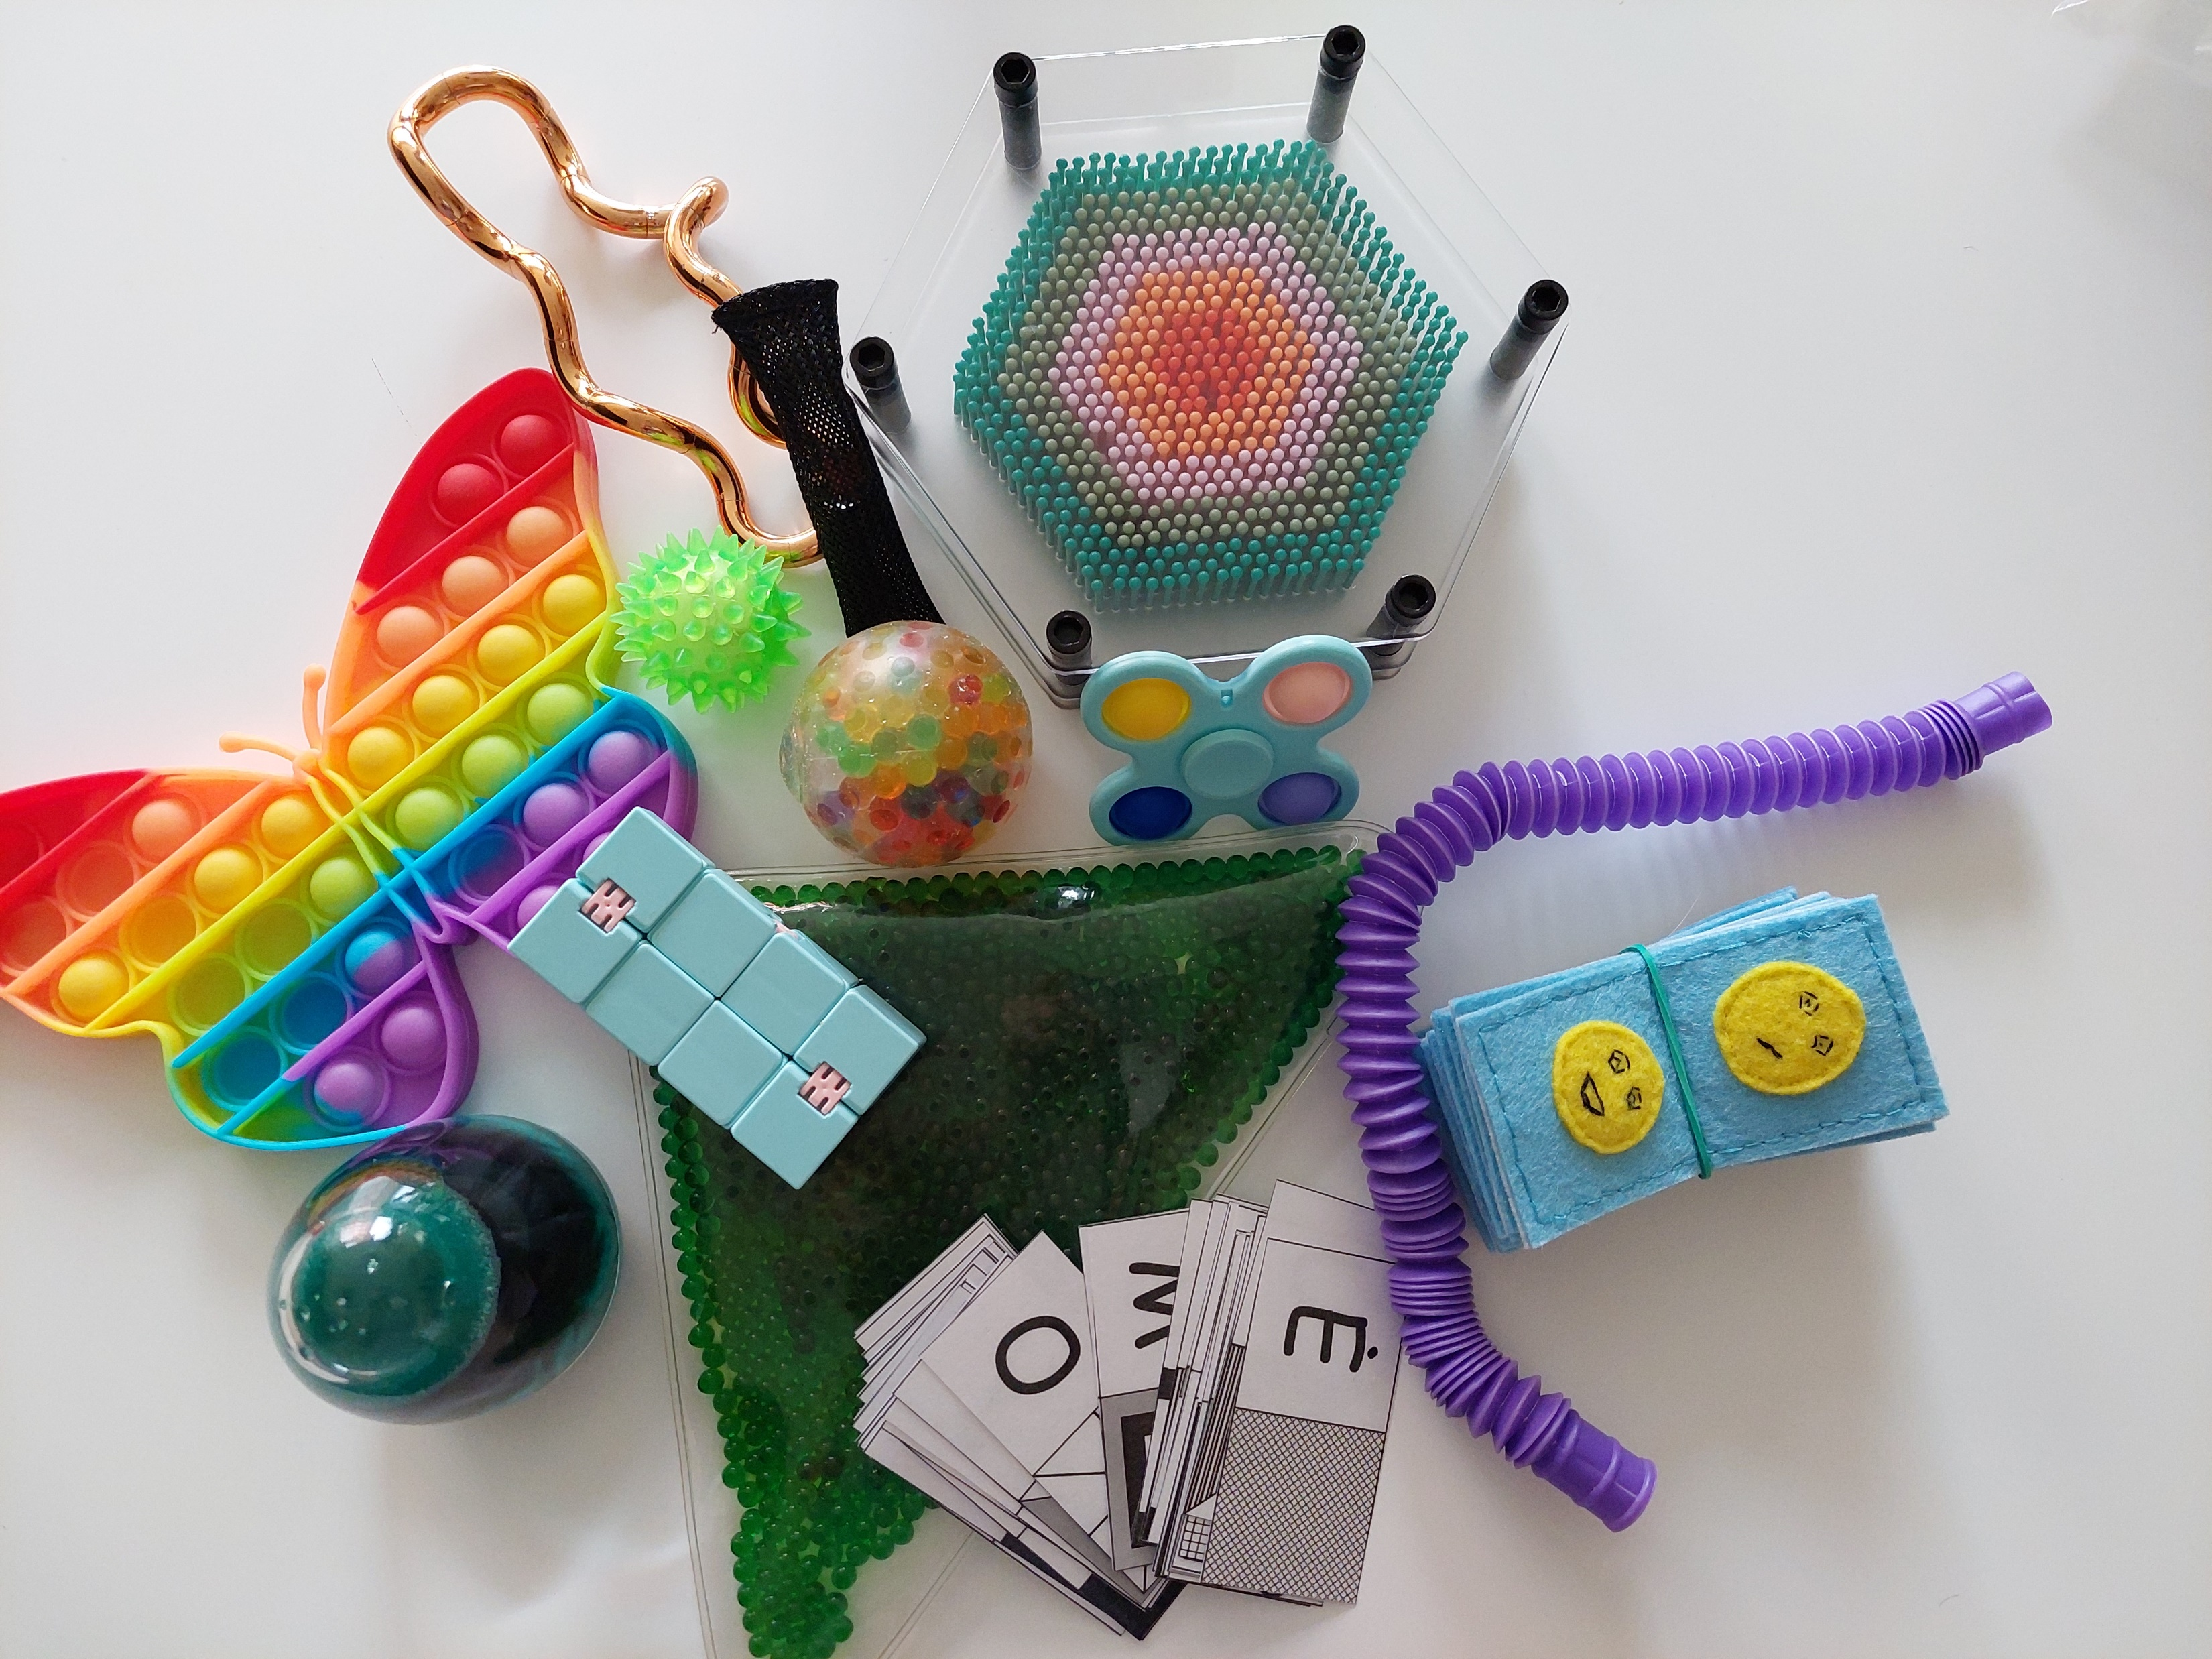
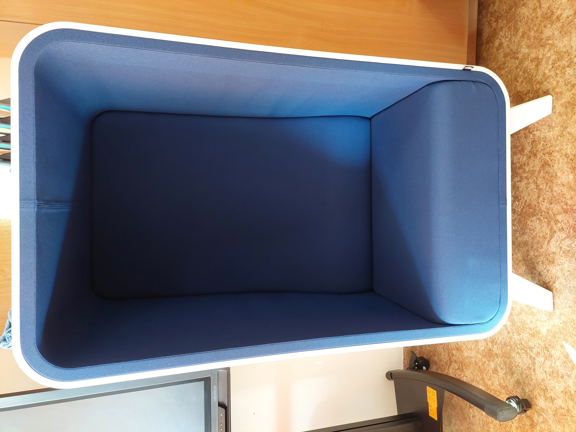
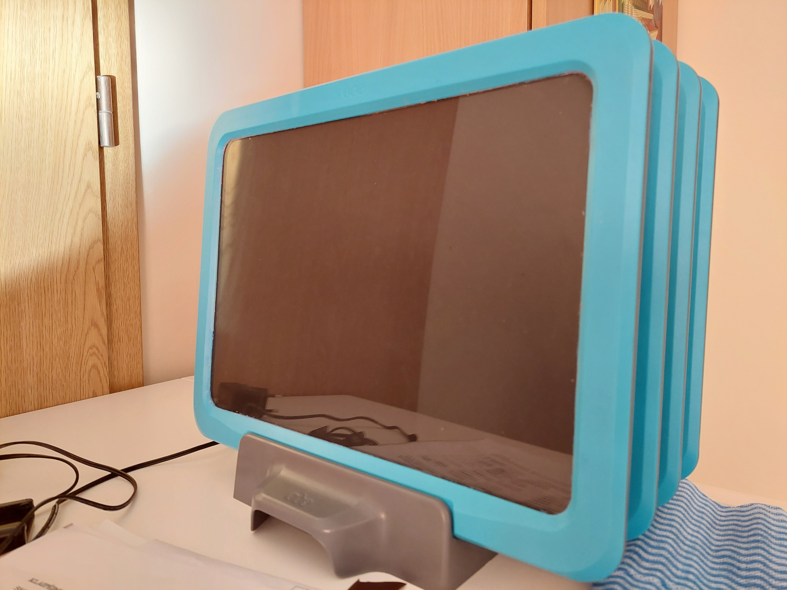

Slide 9
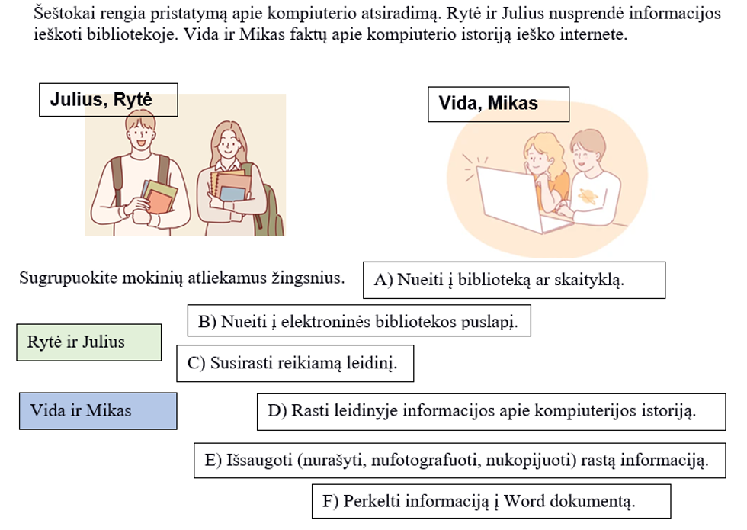
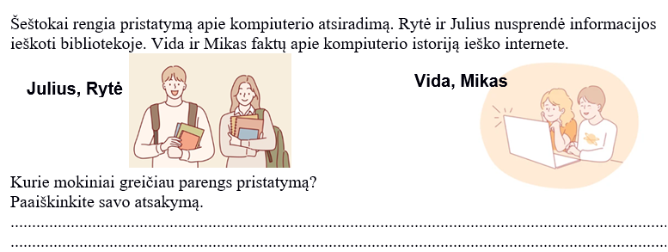
1
2
3
4

Slide 10
Įtraukiojo ugdymo reikalavimai:
prieinamumas,
pedagogų ir viso personalo pasirengimas,

Slide 11
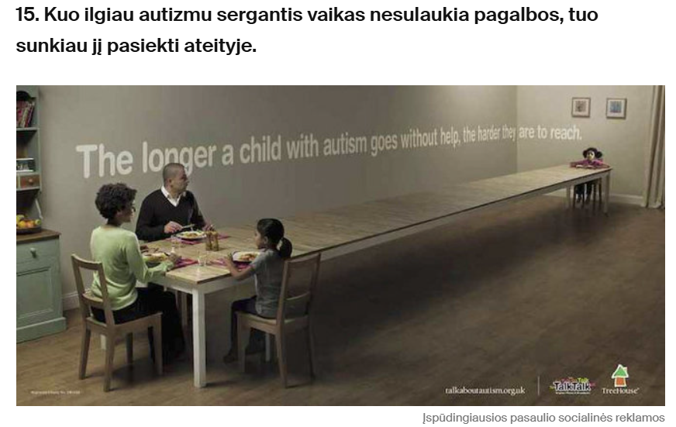

Slide 12
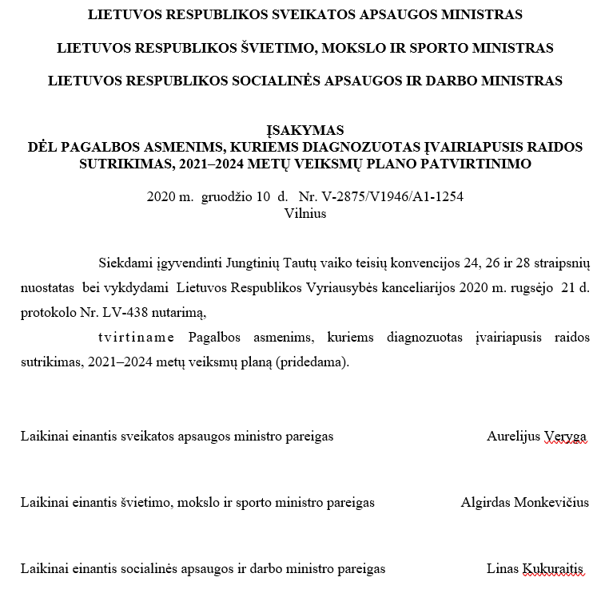
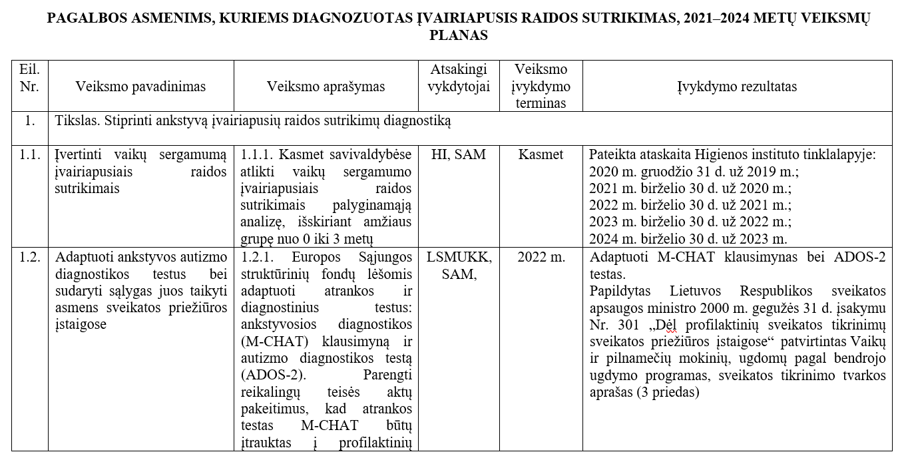

Slide 13
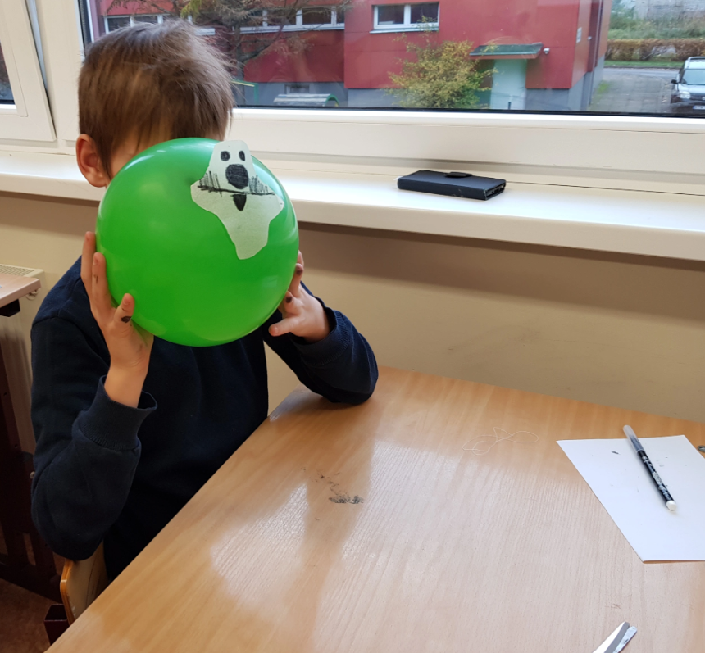
www.korsigita.com

Slide 14
Įtraukiojo ugdymo reikalavimai:
prieinamumas,
pedagogų ir viso personalo pasirengimas,
ugdymo(si) programų ir ugdymo(si) būdų pritaikymas,

Slide 15
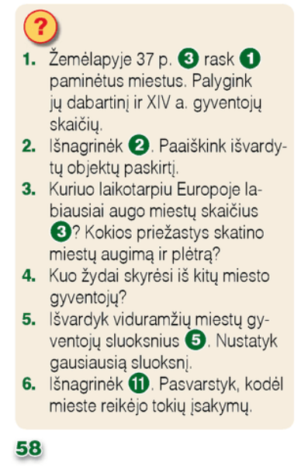
1. Žemėlapyje 37 p. rask paminėtus miestus. Palygink jų dabartinį ir XIV a. gyventojų skaičių.
3
1

Slide 16
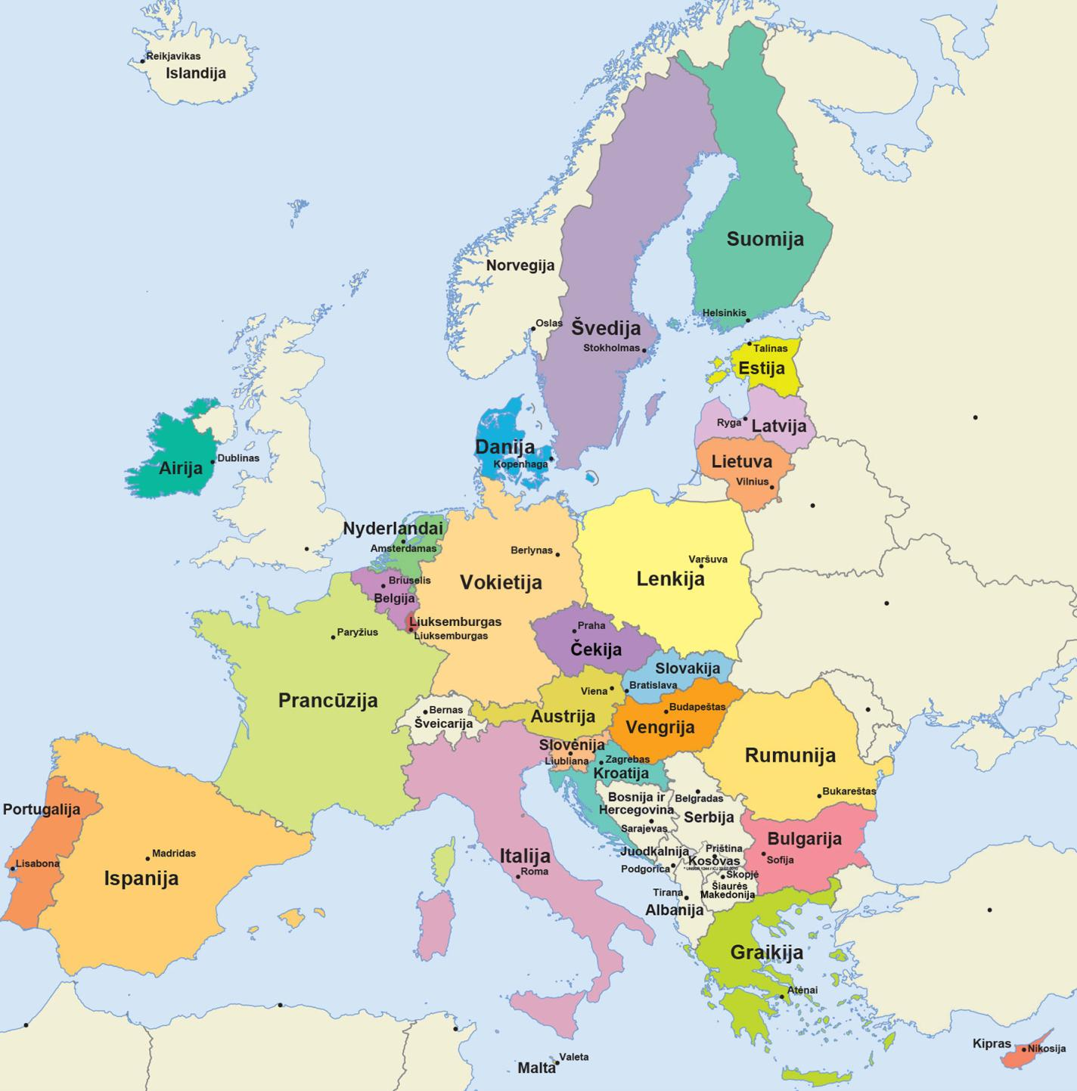
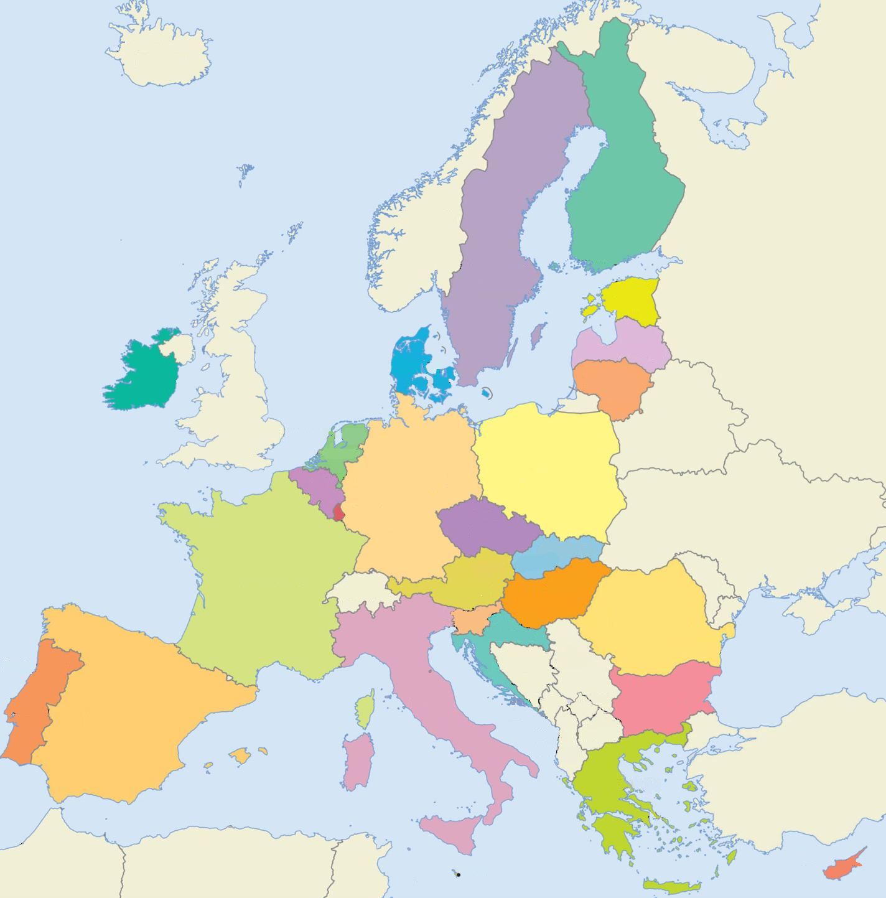
Raskite šalį, kurioje gyvena bulgarai.
Raskite šalį, kurios sostinė yra Sofija.
Raskite šalį, kurios sostinės pavadinimas toks pat kaip M.K. Čiurlionio žmonos vardas.

Slide 17
Įtraukiojo ugdymo reikalavimai:
prieinamumas,
pedagogų ir viso personalo pasirengimas,
ugdymo(si) programų ir ugdymo(si) būdų pritaikymas,
visų vaikų ir pedagogų teigiamų nuostatų suformavimas.

Slide 18
Visiems prieinamas mokymasis: iššūkiai ir galimybės
iššūkiai
galimybės

Slide 19
Naudoti šaltiniai:
https://unesdoc.unesco.org/ark:/48223/pf0000375490
https://e-seimas.lrs.lt/portal/legalAct/lt/TAD/94373a542d2511ec99bbc1b08701c7f8?jfwid=c2vttc14g
chrome-extension://efaidnbmnnnibpcajpcglclefindmkaj/https://www.nsa.smm.lt/projektai/wp-content/uploads/2023/08/2023_Nacionalinio-tyrimo2_ataskaita_Pasirengimas-itraukiajam_ugdym.pdf
https://www.15min.lt/naujiena/laisvalaikis/ivairenybes/20-ispudingu-socialiniu-reklamu-kurios-privercia-sustoti-ir-pagalvoti-61-500376
https://www.e-tar.lt/portal/lt/legalAct/d0d0c2d03ac611eb8d9fe110e148c770
Iliustracijos iš https://thenounproject.com/

